Slide 1
Тема: Продукционные системы с нечеткими знаниями
Этапы нечеткого вывода
Формирование базы правил.
Введение нечеткости.
Агрегирование подусловий.
Активизация подзаключений.
Аккумулирование заключений.
Придание результатам четкости.
Алгоритмы нечеткого вывода.
Литература
Леоненков А. Нечеткое моделирование в среде Matlab и fuzzyTECH. – СПб.: БХВ-Петербург, 2003.

Slide 2
Основные этапы нечеткого вывода
Формирование базы правил.
Фаззификация входных переменных.
Агрегирование подусловий в нечетких правилах продукций.
Активизация или композиция подзаключений в нечетких правилах продукций.
Аккумулирование заключений нечетких правил продукций.
Приведение результата к четкости (дефаззификация).

Slide 3
Формирование базы правил
Под правилом нечеткой продукции, или нечеткой продукцией (НП), понимается выражение вида
(i) : Q; P; A ⇒ B; S, F, N, (1)
где (i) − имя НП; Q − сфера применения НП; P − условие применимости ядра НП;
A⇒B − ядро НП, A − условие ядра (антецедент); B − заключение ядра (консеквент); ⇒ − знак логической секвенции (или следования);
S − способ определения степени истинности заключения ядра; F − коэффициент уверенности НП; N − постусловия продукции.

Slide 4
Формирование базы правил
Простейший вариант правила НП может быть записан в форме
ПРАВИЛО <#>: ЕСЛИ «β₁ есть α₁»,
ТО «β₂ есть α₂». (2)
Здесь нечеткое высказывание «β₁ есть α₁» − условие правила НП,
а нечеткое высказывание «β₂ есть α₂» − нечеткое заключение правила. Считается, что β₁ ≠ β₂.

Slide 5
Формирование базы правил
Система нечетких правил продукций, или продукционная нечеткая система, представляет собой согласованное множество нечетких продукций или правил НП в форме
«ЕСЛИ A, ТО B»,
где A и B − нечеткие лингвистические высказывания вида 1, 2 или 3.
.

Slide 6
Формирование базы правил
Рассмотрим вариант использования в качестве условия или заключения в правиле нечеткой продукции нечеткого высказывания вида 2
«β есть ∇α», где ∇ − модификатор, определяемый процедурами G и M лингвистической переменной β. Пусть терму α соответствует нечеткое множество A. Здесь исходное НВ «β есть ∇α» можно преобразовать к виду 1 в форме НВ «β есть α₁», где терм α₁ получается на основе применения определенной процедурами G и M операции к нечеткому множеству A.

Slide 7
Формирование базы правил
Более сложный вариант - в качестве условия или заключения используются составные нечеткие высказывания, образованные из высказываний видов 1 и 2 и нечетких логических операций «И», «ИЛИ», «ЕСЛИ…ТО», «НЕ».
1. В простейшем случае нечеткими логическими операциями соединены высказывания, относящиеся к одной и той же ЛП, в форме
«β есть α₁» ОП «β есть α₂», где ОП − одна из операций нечеткой конъюнкции «И» или нечеткой дизъюнкции «ИЛИ».

Slide 8
Формирование базы правил
В этом случае НВ «β есть α₁» И «β есть α₂»
эквивалентно НВ «β есть α*»,
где терм-множеству α* соответствует нечеткое множество A*, равное пересечению нечетких множеств A₁ и A₂, соответствующих термам α₁ и α₂.
Пример. Рассмотрим составное НВ вида 3 «скорость автомобиля средняя и скорость автомобиля высокая». Ему соответствуют два НВ вида 1, соединенные операцией нечеткой конъюнкции. Исходное НВ эквивалентно НВ вида 1«скорость автомобиля средняя и высокая».

Slide 9
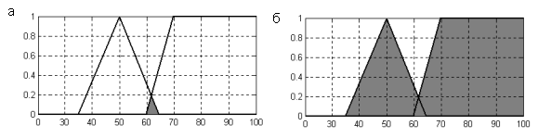
Формирование базы правил
Рис. ФП терма «Скорость средняя и высокая» (а), ФП терма«Скорость средняя или высокая» (б)

Slide 10
Формирование базы правил
База правил НП - конечное множество правил НП с использованием лингвистических переменных.
База правил представляется в форме:
ПРАВИЛО_1: ЕСЛИ "Условие_1" ТО "Заключение_1" (F₁) … (1)
ПРАВИЛО_n: ЕСЛИ "Условие_n" ТО "Заключение_n" (F_{n})
Здесь Fi (i∈{1, 2,…, n}) — коэффициенты определенности или весовые коэффициенты правил. Могут принимать значения из интервала [0, 1]. Если эти коэффициенты отсутствуют, удобно принять, что их значения равны 1.

Slide 11
Введение нечеткости
Введение нечеткости (фаззификация) в продукционную систему нечеткого вывода - определение значений ФП нечетких множеств для всех значений входных переменных x_{j}, входящих в состав подусловий всех нечетких продукционных правил.
При этом x_{j}∈X_{j}, где X_{j} - универсум ЛП
из j-го подусловия.

Slide 12
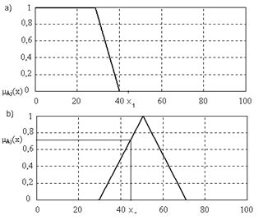
Введение нечеткости
Рис. Фаззификация НВ по четкому значению

Slide 13
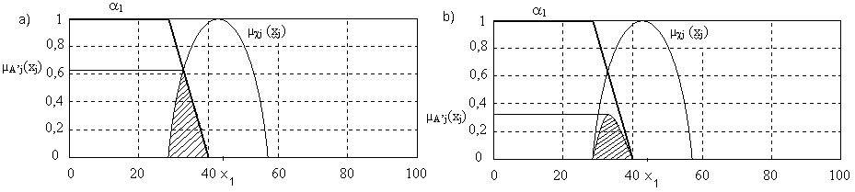
Введение нечеткости
Рис. Фаззификация НВ по нечеткому значению

Slide 14
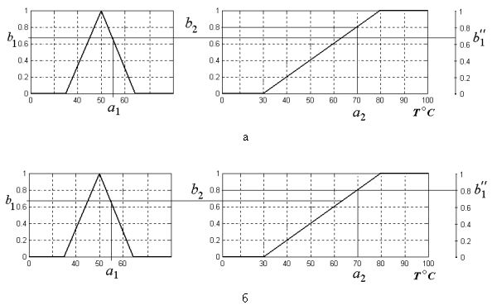
Агрегирование подусловий

Slide 15
Активизация подзаключений
Активизация подзаключений - нахождение степени истинности каждого из подзаключений.
Предполагаются известными значения истинности всех условий: B′′={b₁′′, b₂′′,…, b_{n}′′} и значения весовых коэффициентов F_{i} для каждого правила.
Истинность c_{k} каждого из подзаключений равна алгебраическому произведению b_{i}′′ на весовой коэффициент F_{i} (степень достоверности правила).

Slide 16
Активизация подзаключений
Определяются ФП каждого из подзаключений:
min-активизация:
μ′(y) = min{c_{i}, μ(y)}; (2.5)
prod-активизация:
μ′(y) = c_{i} ⋅ μ(y); (2.6)
average-активизация:
μ′(y) = 0.5⋅(c_{i}+μ(y)), (2.7)

Slide 17
Пример активизации подзаключений
ЕСЛИ «скорость автомобиля средняя» ТО «температура охлаждающей жидкости высокая».
Входной ЛП является β₁ – скорость авто, а выходной ЛП β₂ – температура жидкости. Пусть скорость авто равна 55 км/ч, т. е. a₁ = 55 км/ч.
Для правила имеем b₁′′= 0.67, а весовой коэффициент F=1 (по умолчанию), то значение 0.67 используется как c₁ для активизации.

Slide 18
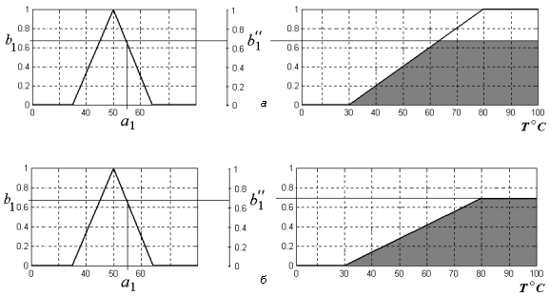
Пример активизации заключений
а) min-активизация б) prod-активизация

Slide 19
Аккумулирование заключений нечетких правил
Результат аккумуляции для выходной ЛП ω_{j} определяется как объединение нечетких множеств С_{j1}, С_{j2},…,С_{jq} (подзаключений):
max-объединение нечетких множеств А и B :
μ _{D}(x)= max{μ_{А}(x), μ_{B}(x)} (∀x∈X). (1.4)
алгебраическая сумма:
μ _{D}(x)= μ_{А}(x)+μ_{B}(x)- μ_{А}(x)μ_{B}(x),(∀x∈X). (2.8)
граничная сумма:
μ _{D}(x)= min{μ_{А}(x)+μ_{B}(x), 1} (∀x∈X). (2.9)

Slide 20
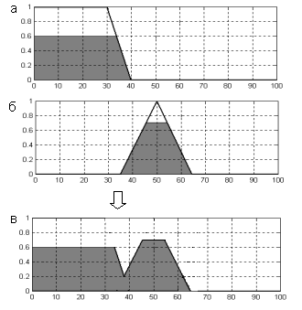
Аккумулирование заключения с использованием max-объединения

Slide 21
Приведение результата к четкости
Или дефаззификация, - получение обычного четкого значения для каждой из выходных ЛП W ={ω₁, ω₂,..., ω_{s}}.
Методы приведения к четкости:
центра тяжести;
центра площади;
Левого (правого) модального значения.

Slide 22
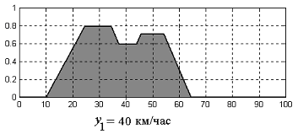
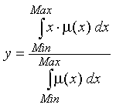
Метод центра тяжести
y – четкое выходное значение; x – переменная, соответствующая выходной ЛП ω; μ(x) – ФП нечеткого множества, соответствующего ЛП ω после аккумуляции; Min и Max – левая и правая точки интервала нечеткого множества выходной ЛП ω.

Slide 23

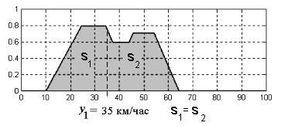
Метод центра площади
Четкое значение y определяется из уравнения

Slide 24
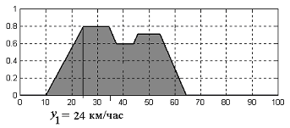
Метод левого модального значения
Здесь x_{m} – модальное значение (мода) нечеткого множества, соответствующего выходной ЛП ω после аккумуляции:
x_{m} = arg max {μ(x)}, x ∈ [a, b].

Slide 25
Алгоритмы нечеткого вывода
Алгоритм Мамдани:
Формирование базы правил и введение нечеткости. Пусть база состоит из двух правил с двумя входами и одним выходом:
Пр1: ЕСЛИ x₁ есть А₁₁ И x₂ есть А₁₂ ТО y есть B₁,
Пр2: ЕСЛИ x₁ есть А₂₁ И x₂ есть А₂₂ ТО y есть B₂.

Slide 26
Алгоритм Мамдани
Агрегирование подусловий НП.
Для нахождения степени истинности условий каждого из правил нечетких продукций используются парные нечеткие логические операции. Правила, степень истинности условий которых отлична от нуля, считаются активными.
Активизация подзаключений в нечетких правилах продукций выполняется с помощью min-активизации по формуле
μ′(y) = min{c_{i}, μ(y)};
для сокращения времени учитываются только активные правила.

Slide 27
Алгоритм Мамдани
Аккумулирование заключений выполняется
с помощью max-объединения для объединения нечетких множеств, соответствующих термам подзаключений, относящихся к одним и тем же выходным ЛП.
Дефаззификация выходных ЛП выполняется с использованием метода центра тяжести или центра площади.

Slide 28
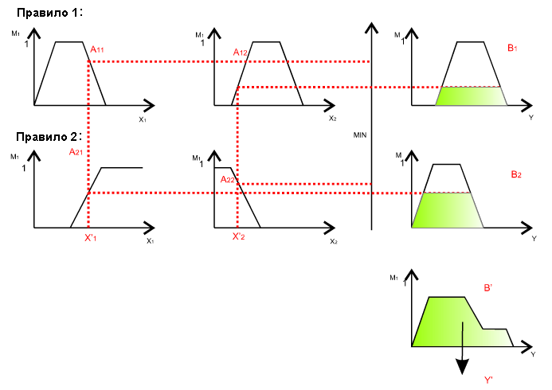
Представление алгоритма Мамдани

Slide 29
Алгоритм Цукамото
1. Формирование базы правил. Предполагается, что μ (w_{j}) являются монотонными.
2. Введение нечеткости для входных переменных.
3. Агрегирование подусловий в нечетких правилах продукций.
4. Активизация подзаключений выполняется с помощью min-активизации, находятся уровни отсечений c_{i}. Значение выходной лингвистической переменной w_{j} в каждом из подзаключений находится как решение уравнения: c_{i} = μ(w_{j}) (∀i∈{1, 2,…, q}), где q – общее количество подзаключений в базе правил.

Slide 30
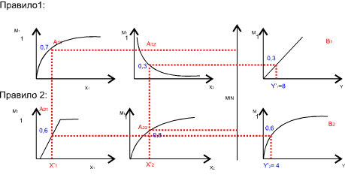
Схема алгоритма Цукамото
5 Аккумуляция заключений нечетких правил не требуется, поскольку расчеты осуществляются с обычными действительными числами wj.
6 Дефаззификация выполняется с помощью модифицированного варианта метода центра тяжести для одноточечных множеств:

